Slide 1
IBL321 - Biodiversity
Proses-proses Pembentuk Biodiversity
Radisti A. Praptiwi, B.Eng MSc. PhD

Slide 2
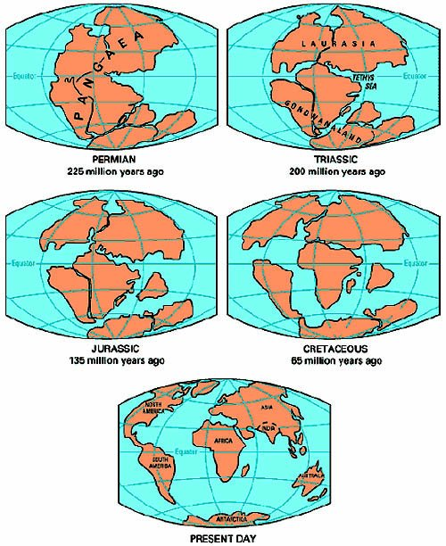
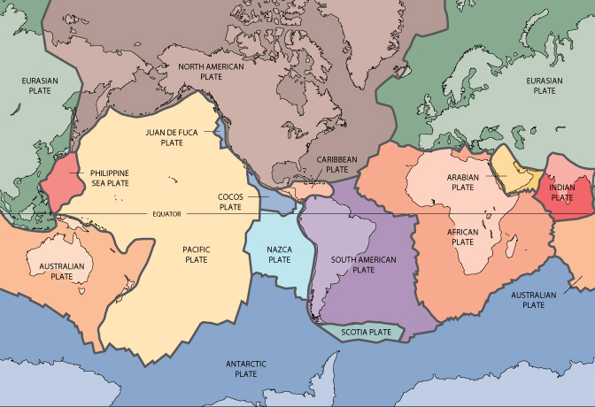
(dalam sesi sebelumnya:) Biogeografi
Dinamika geologi bumi
Pergerakan lempeng
Pengaruhnya pada permukaan bumi
Pengaruhnya pada terbentuknya atau musnahnya spesies / populasi hayati
Sumber gambar:
https://pubs.usgs.gov/gip/dynamic/slabs.html
http://pangaea.org/Wegener.htm

Slide 3
Pola Diversitas Spesies
Pola diversitas spesies di sebuah area, atau pada suatu waktu tertentu ditentukan oleh kombinasi 3 faktor:
Peluang
Proses atau kejadian kelahiran, kematian dan migrasi yang terjadi secara tidak disengaja atau random.
Contoh: Sebuah kadal bisa saja “terpindahkan” dari sebuah daratan besar ke pulau terpencil jika kadal tersebut menempel pada kayu yang tumbang dan secara tidak sengaja terbawa arus ke lautan hingga terdampar lagi di pulau yang letaknya jauh dari tempat asalnya.
Sejarah
Korelasinya terhadap pola diversitas: waktu sebagai fungsi dari reproduksi.
i.e. Jika sebuah spesies ditemukan berjumlah banyak pada waktu sebelumnya, maka peluangnya adalah spesies yang sama akan ditemukan juga saat ini dengan jumlah yang relative sama banyaknya.

Slide 4
Pola Diversitas Spesies
Kebutuhan Hidup
Hukum alam (pertumbuhan, kompetisi dan interaksi antar spesies).
Spesies yang berbeda memiliki “daya saing” yang berbeda.
Jumlah / banyaknya spesies yang mampu untuk “co-exist” (atau hidup berdampingan) di sebuah ekosistem akan bergantung pada kompleksitas ekosistem tersebut, dan besarnya persaingan.

Slide 5
Dalam jangka waktu yang panjang, jumlah spesies yang terdapat dalam sebuah ekosistem akan dipengaruhi oleh:
Proses Spesiasi (terbentuknya spesies baru),
Proses Migrasi,
Proses Kepunahan.

Slide 6
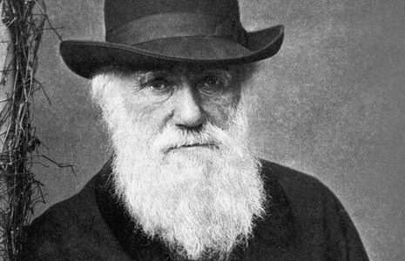
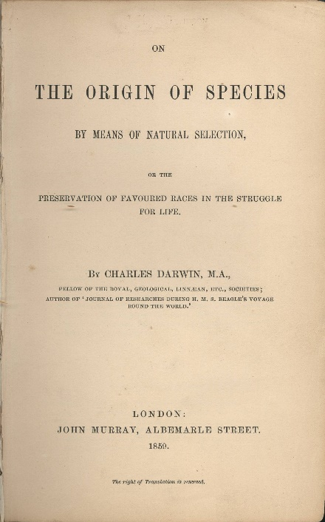
Terbentuknya Spesies Baru
Teori evolusi Darwin (dan Wallace) tentang spesiasi
Survival of the Fittest
Pewarisan karakteristik individu dari induk kepada keturunan.
Variasi genetik muncul akibat perubahan spontan (baik dalam kromosom, maupun dalam penyusunan kembali kromosom), khususnya dalam reproduksi seksual.
Perbedaan karakteristik genetik menyebabkan beberapa individu lebih mampu bertahan dan berkembang biak lebih baik daripada yang lain.
Sejalan dengan waktu, komposisi populasi akan berubah.

Slide 7
b. Phyletic Evolution (evolusi filetik)
Sejalan dengan waktu, gene pool dari populasi seringkali mengalami perubahan ketika lingkungan sekitar berubah.
Perubahan dapat bersifat biologis (ketersediaan sumber makanan, pesaing, pemangsa) ataupun bersifat fisik (perubahan iklim, ketersediaan air, karakteristik tanah).
Spesies baru dapat muncul ketika populasi mengalami banyak sekali perubahan genetik, sehingga tidak dapat disilangkan lagi dengan spesies asal yang menurunkan genetik itu.
c. Radiasi Evolusi / Radiasi Adaptif
Spesies baru biasanya terjadi karena adanya “penghalang” geografis, yang mencegah pergerakan individu diantara populasi.
Spesiasi akan terjadi lebih cepat di ekosistem kepulauan (e.g. kepulauan di Sulawesi, Maluku dan Hawaii).
Spesies baru yang beraneka ragam muncul dari hanya beberapa jenis spesies awal saja yang terisolasi di pulau-pulau tersebut, namun berhasil bertahan, berkembang biak, bahkan berevolusi.
Populasi-populasi dari spesies-spesies baru ini beradaptasi secara genetik terhadap kondisi lokal.
Proses adaptasi lokal dan spesiasi selanjutnya inilah yang disebut sebagai radiasi adaptif.

Slide 8
Proses Migrasi
Imigrasi memberikan diversitas tambahan bagi suatu ekosistem yang menjadi tujuan imigrasi.
Pengaruh migrasi ditentukan juga oleh luas area ekosistem.
Figure is taken from:
http://biology.nicerweb.com/med/emigration-immigration.html

Slide 9
Proses Kepunahan
Proses kepunahan pada suatu spesies atau populasi dapat terjadi karena beberapa hal:
Bencana alam
Interaksi populasi yang tidak termasuk dalam proses natural (e.g. pertumbuhan predator dan munculnya kompetisi antar spesies yang tinggi dapat menyebabkan kepunahan pada spesies tertentu).
Faktor manusia
(e.g. degradasi/hilangnya habitat, polusi, eksploitasi berlebihan, climate change)

Slide 10
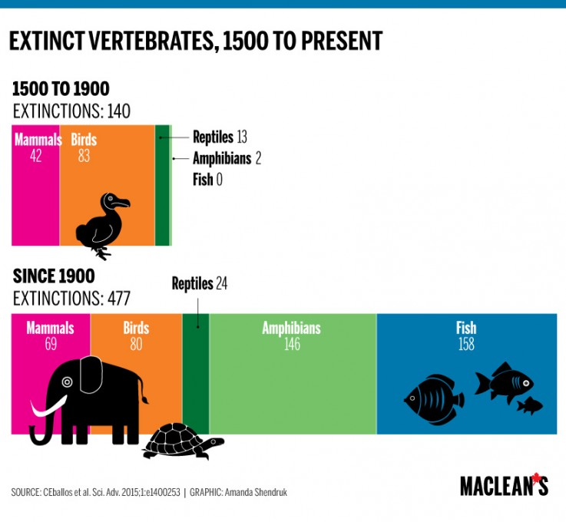
Figure is taken from:
www.macleans.ca/society/science/infographic-charting-the-worlds-sixth-mass-exinction/

Slide 11
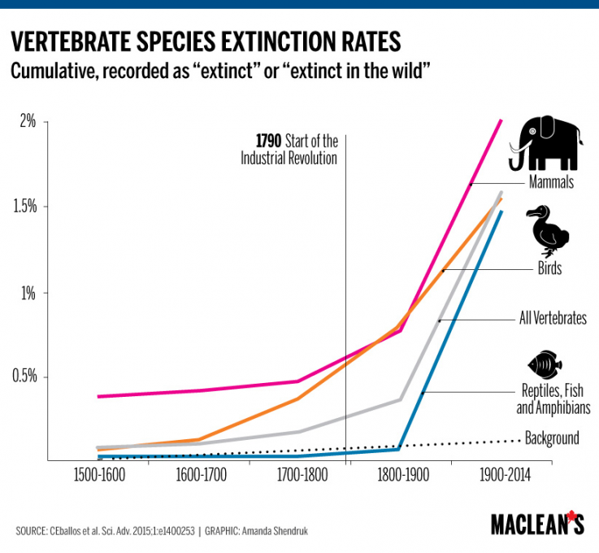
Figure is taken from:
www.macleans.ca/society/science/infographic-charting-the-worlds-sixth-mass-exinction/

Slide 12
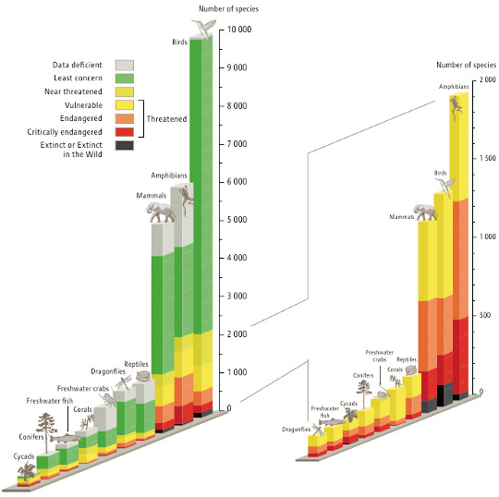
Source:
IUCN as compiled by Secretariat of the Convention on Biological Diversity (2010, May), Global Biodiversity Outlook 3.
Figure is taken from:
ete.cet.edu/gcc/?/bio_loss_of_diversity_humact/

Slide 13
Faktor yang mempengaruhi perubahan biodiversity dalam sebuah ekosistem (Krebs 1985):
Waktu; kurun waktu geologis menyebabkan perubahan lingkungan.
Heterogenitas ekosistem; semakin heterogen dan rumit memiliki daya dukung yang lebih besar bagi keanekaragaman organisme di dalamnya.
Persaingan Proses; keberhasilan spesies dalam bersaing berpengaruh pada kerapatan populasi
Pemangsaan; memiliki pengaruh pada keanekaragaman spesies mangsa. Sedangkan keanekaragaman spesies pemangsa dipengaruhi oleh persaingan.

Slide 14
Faktor yang mempengaruhi perubahan biodiversity dalam sebuah ekosistem (Krebs 1985):
Stabilitas Lingkungan; populasi/komunitas organisme dipengaruhi oleh lingkungan fisiknya (radiasi matahari, curah hujan, suhu, kelembaban, salinitas, dan pH). Lingkungan yang stabil lebih menjamin keberhasilan adaptasi organisme.
Produktivitas; tingkat produktivitas ekosistem dipengaruhi oleh letak lintang geografis dan ketinggian tempat dari permukaan laut.
Biodiversitas Tropik >> Biodiversitas Kutub
Biodiversitas dataran rendah >> Biodiversitas dataran tinggi

Slide 15
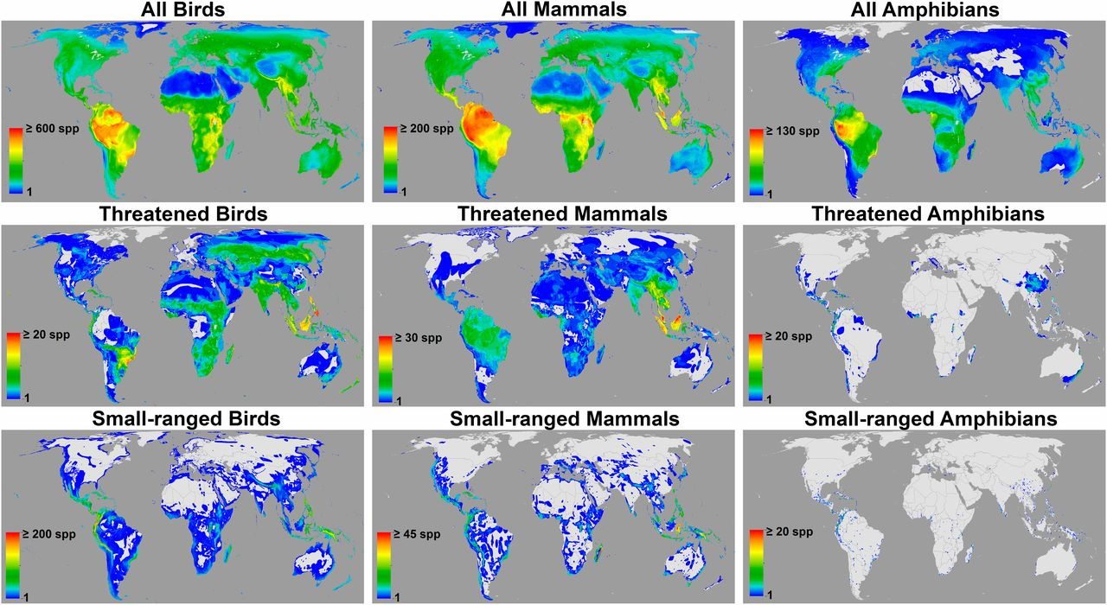
Figure is taken from:
Jenkins et. al. (2013). Global patterns of terrestrial vertebrate diversity and conservation. PNAS, 110 (28), E2602 – E2610. https://doi.org/10.1073/pnas.1302251110

Slide 16
Indonesia : one of world’s Megabiodiversity regions
>> 17,000 islands,
> 1.9 million km² land area,
> 3.2 million km² ocean,
>> 25,000 faunal & aquatic biota species ,
>> 400,000 plant species

Slide 17
Spesies di Indonesia - Dunia
Kelompok | Indonesia | Dunia
Jamur | 12.000 | 47.000
Alga | 1.800 | 21.000
Lumut | 1.500 | 16.000
Paku-pakuan | 1.250 | 13.000
Tumbuhan berbunga | 25.000 | 250.000
Serangga | 250.000 | 750.000
Molusca | 20.000 | 50.000
Ikan | 8.500 | 19.000
Amphibi | 1.000 | 4.200
Reptil | 2.000 | 6.300
Burung | 1.500 | 9.200
Mamalia | 500 | 4.170
Data dari BAPPENAS
dalam: Mochamad Indrawan et. al. (2004). Biologi Konservasi. Yayasan Obor Indonesia.

Slide 18
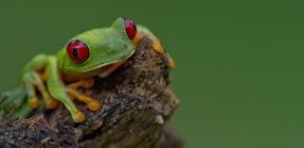
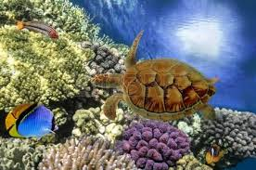
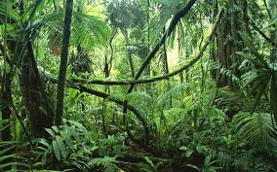
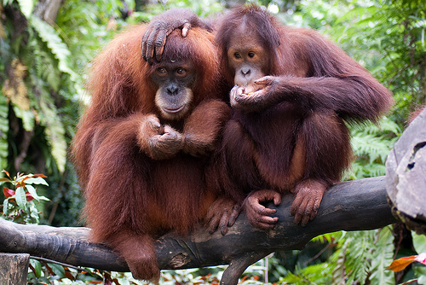
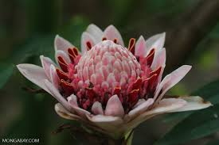
Mengapa tingkat biodiversitas tropik tinggi?
Tropical rainforests dianggap sebagai bioma tertua di bumi.
Waktu yang lebih lama bagi organisme di dalamnya untuk “ber-diversitas”.
Besarnya luas area tropis Bumi.
Membentang sepanjang keliling Bumi, di sekitar garis katulistiwa.
Luas yang besar memberikan kesempatan yang lebih besar bagi organisme untuk menyebar, bercampur, beradaptasi, berkembang biak, dan memunculkan spesies baru.

Slide 19
Mengapa tingkat biodiversitas tropik tinggi?
Proses geologi yang mengakibatkan terjadinya isolasi geografi (yang mungkin disebabkan oleh perubahan tinggi muka air laut, glaciation di bagian Bumi yang lain), sehingga memunculkan banyak kepulauan.
Lingkungan fisik wilayah tropis yang bersifat mendukung daya hidup organisme-organisme:
Iklim yang uniform,
Suhu hangat, kelembaban tinggi, perubahan cuaca yang mudah diprediksi → less stressful environment.
Produktivitas tinggi.

Slide 20
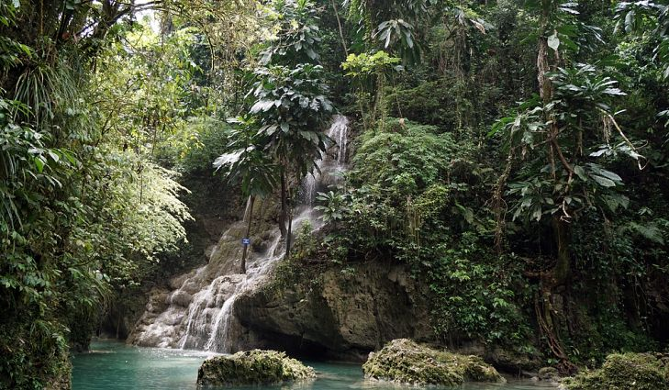
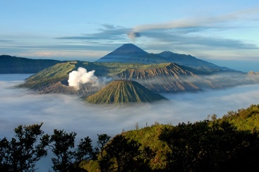
Mengapa tingkat biodiversitas tropik tinggi?
Heterogenitas lingkungan biologis.
Jumlah ekosistem perairan,
Jumlah ekosistem daratan (melingkupi ketinggian, tipe tanah, dan curah hujan yang berbeda-beda).
Heterogenitas lingkungan biologis yang tinggi menyebabkan tingginya tingkat biodiversitas.

Slide 21
Mengapa tingkat biodiversitas tropik tinggi?
Tingginya tingkat radiasi matahari (konstan sepanjang tahun).
Jumlah energi dan produktivitas yang tinggi di latitude yang rendah,
Biomassa tinggi.
Keberadaan pathogen.
Banyak serangga dan herbivore lainnya yang secara adaptasi bergantung pada 1 jenis spesies tumbuhan/pohon,
Ketika pathogen tanah menyerang 1 buah pohon, maka pohon dengan spesies yang sama yang berada di dekatnya tidak akan bertahan – tetapi jenis spesies lain mampu untuk bertahan,
Dalam situasi seperti diatas, 1 jenis spesies pohon secara adaptasi akan tumbuh dalam jarak yang berjauhan satu sama lain, sehingga tanah di sekelilingnya dapat ditumbuhi oleh pohon dengan jenis yang berbeda-beda,
Dengan demikian, terdapat banyaknya keanekaragaman pohon dalam area yang kecil.

Slide 22
Penutup
Keanekaragaman hayati di setiap daerah di Bumi memiliki pola diversitas yang berbeda-beda.
Pola diversitas spesies dipengaruhi oleh beberapa faktor, seperti: peluang, sejarah dan kebutuhan hidup yang berbeda dari setiap spesies.
Dalam kurun waktu yang panjang, Spesiasi, Migrasi dan Kepunahan merupakan proses – proses yang memiliki peranan penting dalam menentukan tingkat keanekaragaman hayati di sebuah ekosistem

Slide 23
Daerah tropis merupakan daerah yang besar, dan kompleks secara topografi. Kompleksitas lingkungan tropis – serta didukung oleh iklim yang hangat, lembab dan konstan sepanjang tahun – mendukung tingginya tingkat keanekaragaman hayati di kawasan tersebut.

